Slide 1

2.4 控制转移类指令
控制转移类指令用于实现分支、循环、过程等程序结构，是仅次于传送指令的最常用指令
  重点掌握：JMP/Jcc/LOOP CALL/RET
  INT n/IRET 常用系统功能调用
  一般了解： LOOPZ/LOOPNZ INTO
控制转移类指令通过改变IP（和CS）值，实现程序执行顺序的改变

Slide 2


2.4.1 无条件转移指令
第 2 章
JMP
JMP label ；程序转向label标号指定的地址
只要执行无条件转移指令JMP，就使程序转到指定的目标地址处，从目标地址处开始执行那里的指令
操作数label是要转移到的目标地址（目的地址、转移地址）
JMP指令分成4种类型：
    ⑴ 段内转移、直接寻址
    ⑵ 段内转移、间接寻址
    ⑶ 段间转移、直接寻址
    ⑷ 段间转移、间接寻址

Slide 3
目标地址的寻址方式
第 2 章
JMP
用标号表达
直接寻址方式
  转移地址象立即数一样，直接在指令的机器代码中，就是直接寻址方式
间接寻址方式
  转移地址在寄存器或主存单元中，就是通过寄存器或存储器的间接寻址方式
用寄存器或存储器操作数表达

Slide 4
段内转移、直接寻址
第 2 章
JMP
实际为相对寻址
JMP label ；IP←IP+位移量
位移量是紧接着JMP指令后的那条指令的偏移地址，到目标指令的偏移地址的地址位移
当向地址增大方向转移时，位移量为正；向地址减小方向转移时，位移量为负
jmp again ；转移到again处继续执行
……
again: dec cx ；标号again的指令
……
jmp output ；转向output
……
output: mov result,al ；标号output的指令

Slide 5
段内转移、间接寻址
第 2 章
JMP r16/m16 ；IP←r16/m16
将一个16位寄存器或主存字单元内容送入IP寄存器，作为新的指令指针，但不修改CS寄存器的内容
jmp ax ；IP←AX
jmp word ptr [2000h] ；IP←[2000h]
JMP
JMP

Slide 6
2.4.2 条件转移指令
第 2 章
Jcc
Jcc label
；条件满足，发生转移：IP←IP＋8位位移量
；条件不满足，顺序执行
指定的条件cc如果成立，程序转移到由标号label指定的目标地址去执行指令；条件不成立，则程序将顺序执行下一条指令
操作数label是采用短转移，称为相对寻址方式

Slide 7
相对寻址方式
Jcc
Jcc指令的操作数label是一个标号
  一个8位位移量，表示Jcc指令后的那条指令的偏移地址，到目标指令的偏移地址的地址位移
  8位位移量是相对于当前IP的，且距当前IP地址－128～＋127个单元的范围之内
Jcc指令为2个字节，条件不满足时的顺序执行就是当前指令偏移指针IP加2

Slide 8
Jcc指令的分类
Jcc
Jcc指令不影响标志，但要利用标志（表2.2）。根据利用的标志位不同，16条指令分成3种情况：
  1. 判断单个标志位状态
  2. 比较无符号数高低
  3. 比较有符号数大小

Slide 9
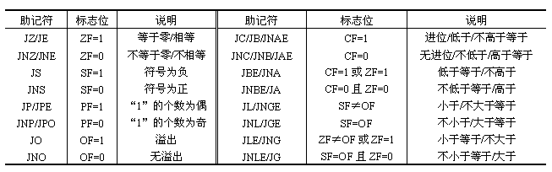
条件转移指令中的条件cc
Jcc
实际虽然指令只有16条，但却有30个助记符
采用多个助记符，只是为了方便记忆和使用

Slide 10
1. 判断单个标志位状态
Jcc
这组指令单独判断5个状态标志之一
⑴JZ/JE和JNZ/JNE：利用零标志ZF，判断结果是否为零（或相等）
⑵JS和JNS：利用符号标志SF，判断结果是正是负
⑶JO和JNO：利用溢出标志OF，判断结果是否产生溢出
⑷JP/JPE和JNP/JPO：利用奇偶标志PF，判断结果中“1”的个数是偶是奇
⑸JC/JB/JNAE和JNC/JNB/JAE：利用进位标志CF，判断结果是否进位或借位
例题2.38
例题2.39
例题2.40
例题2.41
例题2.42

Slide 11


例2.38：JZ/JNZ指令
如果AL最高位为1，ah值设置为0ffh，否则ah值为0
test al,80h ；测试最高位
mov ah,0ffh ；D7＝1，顺序执行
next0: mov ah,0
done: ...
jz next0 ； D7＝0（ZF＝1），转移
jmp done ；无条件转向

Slide 12
例2.39：JS/JNS指令
；计算|X－Y|（绝对值）
；X和Y为存放于X单元和Y单元的16位操作数
；结果存入result
mov ax,X
sub ax,Y
neg ax ；neg是求补指令
nonneg: mov result,ax
jns nonneg

Slide 13
例2.40：JO/JNO指令
；计算X－Y；
；X和Y为存放于X单元和Y单元的16位操作数
；若溢出，则转移到overflow处理
mov ax,X
sub ax,Y
... ；无溢出，结果正确
overflow: ... ；有溢出处理
jo overflow

Slide 14
例2.41：JP/JNP指令
；设字符的ASCII码在AL寄存器中
；将字符加上奇校验位
；在字符ASCII码中为“1”的个数已为奇数时
；则令其最高位为“0”；否则令最高位为“1”
and al,7fh
；最高位置“0”，同时判断“1”的个数
；个数已为奇数，则转向next
or al,80h ；否则，最高位置“1”
next: ...
jnp next

Slide 15

例2.42：JC/JNC指令
；记录BX中1的个数
xor al,al ；AL＝0，CF＝0
again: test bx,0ffffh ；等价于 cmp bx,0
je next
shl bx,1
inc al
jmp again
next: ... ；AL保存1的个数
jnc again
另一种做法

Slide 16

记录BX中“1”的个数
xor al,al ；AL＝0，CF＝0
again: cmp bx,0
jz next
shl bx,1 ；也可使用 shr bx,1
adc al,0
jmp again
next: ... ；AL保存1的个数

Slide 17
比较无符号数高低
Jcc
无符号数的大小用高（Above）低（Below）表示
利用CF确定高低、利用ZF标志确定相等（Equal）
两数的高低分成4种关系：
  ⑴ 低于（不高于等于）：JB（JNAE） CF=1
  ⑵ 不低于（高于等于）：JNB（JAE） CF=0
  ⑶ 低于等于（不高于）：JBE（JNA） CF=1或ZF=1
  ⑷ 不低于等于（高于）：JNBE（JA ）CF=0且 ZF=0

Slide 18
例2.43a：比较无符号数
AX,BX中为无符号数，编程将较大者存于AX中，较小者存于BX中
cmp ax,bx ；比较ax和bx
；若ax≥bx，转移
xchg ax,bx ；若ax＜bx，交换
next: ...
jnb next
结果：AX保存较大的无符号数

Slide 19
比较有符号数大小
Jcc
有符号数的大（Greater）小（Less）需要组合OF、SF标志，并利用ZF标志确定相等（Equal）
两数的大小分成4种关系：
  ⑴ 小于（不大于等于）：JL（JNGE）(SF≠OF)
  ⑵ 不小于（大于等于）：JNL（JGE）(SF=OF)
  ⑶ 小于等于（不大于）：JLE（JNG） (SF≠OF或 ZF=1)
  ⑷ 不小于等于（大于）：JNLE（JG ）(SF=OF且ZF=0)

Slide 20
例：MOV AL,A;设机器字长n=8
CMP AL,B
JL LESS ; A<B，则转到LESS去执行
*比较有符号数大小
SF OF ZF 变化推导过程
（1）A= 120，B=12，求A-B=？
解： [A]_{补}=01111000，[B]_{补}=00001100 ,[-B]_{补}=11110100
[A]_{补} = 0 1 1 1 1 0 0 0
+ [-B]_{补} = 1 1 1 1 0 1 0 0
[A-B]补=
1, 0 1 1 0 1 1 0 0
自然丢失
正确结果
[A-B]补= 01101100B ，A-B的真值=+1101100B=+108
此时，SF=0,OF=0,差值为正，无溢出，A≥B

Slide 21
（2）A= 12，B=120，求A-B=？
解： [A]_{补}= 00001100 ，[B]_{补}= 01111000 ,[-B]_{补}=10001000
[A]_{补} = 0 0 0 0 1 1 0 0
+ [-B]_{补} = 1 0 0 0 1 0 0 0
[A-B]补=
1 0 0 1 0 1 0 0
正确结果
[A-B]补= 10010100B ， [A-B]原= 11101100B ，A-B=-108
此时，SF=1,OF=0,差值为负，无溢出，A<B
综合（1）（2）得结论: 当OF=0(无溢出)时，
SF=0, 则A≥B ； SF=1，则A<B

Slide 22
（3）A= -12，B=120，求A-B=？
解： [A]_{补}= 11110100 ，[B]_{补}= 01111000,[-B]_{补}= 10001000
[A]_{补} = 1 1 1 1 0 1 0 0
+ [-B]_{补} = 1 0 0 0 1 0 0 0
[A-B]补=
1，0 1 1 1 1 1 0 0
错误结果
自然丢失
[A-B]补= 01111100B ， A-B=+124
此时，SF=0,OF=1,差值为正，有溢出（负溢），A<B

Slide 23
（4）A= 12，B=-120，求A-B=？
解： [A]_{补}= 00001100 ，[B]_{补}= 10001000,[-B]_{补}= 01111000
[A]_{补} = 0 0 0 0 1 1 0 0
+ [-B]_{补} = 0 1 1 1 1 0 0 0
[A-B]补=
1 0 0 0 0 1 0 0
错误结果
[A-B]补= 10000100B ， [A-B]原= 11111100B ，A-B=-124
此时，SF=1,OF=1,差值为负，有溢出（正溢），A>B
综合（3）（4）得结论: 当OF=1(溢出)时，
SF=0, 则A<B ； SF=1，则A>B

Slide 24
综合（1）（2）（3）（4）得结论:
测试条件满足:SF∀OF=1时，A<B
测试条件满足:SF∀OF=0时，A≥B
MOV AL,A
CMP AL,B
有符号数比较大小的测试条件：
  JL（JNGE）； SF∀OF=1 SF≠OF
  JNL（JGE）； SF∀OF=0 SF=OF
  JLE（JNG） ； SF∀OF=1或ZF=1 (SF≠OF或 ZF=1)
  JNLE（JG ） ； SF∀OF=0且ZF=0 (SF=OF且ZF=0)

Slide 25
例2.43b：比较有符号数
设AX,BX中为有符号数，编程将较大者存于AX中，较小者存于BX中
cmp ax,bx ；比较ax和bx
；若ax≥bx，转移
xchg ax,bx ；若ax＜bx，交换
next: ...
jnl next
结果：AX保存较大的有符号数

Slide 26
2.4.3 循环指令（loop）
LOOP label ；CX←CX－1，
；CX≠0，循环到标号label
LOOPZ label ；CX←CX－1，
；CX≠0且ZF＝1，循环到标号label
LOOPNZ label ；CX←CX－1，
；CX≠0且ZF＝0，循环到标号label
循环指令默认利用CX计数器，方便实现计数循环的程序结构
label操作数采用相对寻址方式

Slide 27
例2.44：记录空格个数
mov cx,count ；设置循环次数
mov si,offset string
xor bx,bx ；bx＝0，记录空格数
mov al,20h ；如果长度为0，退出
again: cmp al,es:[si]
jnz next ；ZF＝0非空格，转移
inc bx ；ZF=1是空格，个数加1
next: inc si
loop again
；字符个数减1，不为0继续循环
dec cx
jnz again

Slide 28
2.4.4 子程序指令
子程序是完成特定功能的一段程序
当主程序（调用程序）需要执行这个功能时，采用CALL调用指令转移到该子程序的起始处执行
当运行完子程序功能后，采用RET返回指令回到主程序继续执行
演示

Slide 29
主程序与子程序
主程序
CALL label
子程序
RET
回到CALL指令后的指令处——返回地址

Slide 30
子程序调用指令
第 2 章
CALL
CALL指令分成4种类型（类似JMP）
  CALL label ；段内调用、直接寻址
  CALL r16/m16 ；段内调用、间接寻址
  CALL far ptr label ；段间调用、直接寻址
  CALL far ptr mem ；段间调用、间接寻址
CALL指令需要保存返回地址：
  段内调用——入栈偏移地址IP
  SP←SP－2，SS:[SP]←IP
  段间调用——入栈偏移地址IP和段地址CS
  SP←SP－2，SS:[SP]←IP
  SP←SP－2，SS:[SP]←CS

Slide 31
子程序返回指令
第 2 章
RET
根据段内和段间、有无参数，分成4种类型
  RET ；无参数段内返回
  RET i16 ；有参数段内返回
  RET ；无参数段间返回
  RET i16 ；有参数段间返回
需要弹出CALL指令压入堆栈的返回地址
  段内返回——出栈偏移地址IP
  IP←SS:[SP]， SP←SP＋2
  段间返回——出栈偏移地址IP和段地址CS
  IP←SS:[SP]，SP←SP＋2
  CS←SS:[SP]，SP←SP＋2
i16参数的作用

Slide 32
返回指令RET的参数
RET i16 ；有参数返回
RET指令可以带有一个立即数i16，
则堆栈指针SP将增加，即
  SP←SP+i16
这个特点使得程序可以方便地废除若干执行CALL指令以前入栈的参数

Slide 33
例2.45：子程序
；主程序
mov al,0fh ；提供参数AL
call htoasc ；调用子程序
...
；子程序：将AL低4位的一位16进制数转换成ASCII码
Htoasc proc
and al,0fh ；只取al的低4位
or al,30h ；al高4位变成3
cmp al,39h ；是0～9，还是0Ah～0Fh
jbe htoend
add al,7 ；是0Ah～0Fh，加上7
htoend: ret ；子程序返回
Htoasc endp
转换原理

Slide 34
2.4.5 中断指令
中断（Interrupt ）是又一种改变程序执行顺序的方法
中断具有多种中断类型
中断的指令有3条：
  INT i8 IRET INTO
本节主要掌握类似子程序调用指令的中断调用指令INT i8，进而学习使用DOS功能调用

Slide 35
中断的过程
主程序
中断服务程序
IRET
中断请求
断点
中断请求可以来自处理器外部的中断源，也可以由处理器执行指令引起：
例如执行INT i8指令。

Slide 36
8086的外部中断
8086可以管理256个中断
各种中断用一个向量编号来区别
主要分成外部中断和内部中断
外部中断——来自CPU之外的原因引起的中断，又可以分成
  可屏蔽中断：可由CPU的中断允许标志IF控制
  非屏蔽中断：不受CPU的中断允许标志IF控制

Slide 37
8086的内部中断
内部中断——CPU内部执行程序引起的中断，又可以分成：
  除法错中断：执行除法指令，结果溢出产生的 0 号中断
  指令中断：执行中断调用指令INT i8产生的 i8 号中断
  断点中断：用于断点调试（INT 3）的 3 号中断
  溢出中断：执行溢出中断指令，OF＝1产生的 4 号中断
  单步中断：TF＝1在每条指令执行后产生的 1 号中断

Slide 38
中断指令INT
INT i8
；中断调用指令：产生i8号中断
IRET
；中断返回指令：实现中断返回
INTO
；溢出中断指令：
；若溢出标志OF=1，产生4号中断
；否则顺序执行

Slide 39
2.4.6 系统功能调用
21H号中断是DOS提供给用户的用于调用系统功能的中断，它有近百个功能供用户选择使用，主要包括设备管理、目录管理和文件管理三个方面的功能
ROM-BIOS也以中断服务程序的形式，向程序员提供系统的基本输入输出程序
汇编语言程序设计需要采用系统的各种功能程序
充分利用操作系统提供的资源是程序设计的一个重要方面，需要掌握

Slide 40
功能调用的步骤
通常按照如下4个步骤进行：
⑴ 在AH寄存器中设置系统功能调用号
⑵ 在指定寄存器中设置入口参数
⑶ 执行指令INT 21H（或ROM-BIOS的中断向量号）实现中断服务程序的功能调用
⑷ 根据出口参数分析功能调用执行情况

Slide 41
输入输出类功能调用
第 2 章
向显示器输出字符
  ⒈ 字符的输出
  ⒉ 字符串的输出
从键盘输入数据
  ⒊ 字符的输入
  ⒋ 字符串的输入
  ⒌ 按键的判断
汇编语言程序
DOS功能调用
ROM-BIOS
裸机

Slide 42
字符输出的功能调用
DOS功能调用INT 21H
  功能号：AH＝02H
  入口参数：DL＝字符的ASCII码
  功能：在显示器当前光标位置显示给定的字符，光标右移一个字符位置。如按Ctrl-Break或Ctrl-C则退出

Slide 43
例2.46：显示问号
；在当前显示器光标位置显示一个问号
mov ah,02h ；设置功能号：ah←02h
mov dl,'?' ；提供入口参数：dl←'?'
int 21h ；DOS功能调用：显示
进行字符输出时，当输出响铃字符（07H）以及退格（08H）、回车（0DH）和换行（0AH）字符时，该功能调用可以自动识别并能进行相应处理

Slide 44
字符串输出的功能调用
DOS功能调用INT 21H
  功能号：AH＝09H
  入口参数：
  DS:DX＝欲显示字符串在主存中的首地址
  字符串应以$（24H）结束
  功能：在显示器输出指定的字符串
可以输出回车（0DH）和换行（0AH）字符产生回车和换行的作用

Slide 45
例2.47：显示字符串
string db 'Hello,Everybody !',0dh,0ah,'$'
；在数据段定义要显示的字符串
...
mov ah,09h
；设置功能号：ah←09h
mov dx,offset string
；提供入口参数：dx←字符串的偏移地址
int 21h
；DOS功能调用：显示

Slide 46
字符输入的功能调用
DOS功能调用INT 21H
  功能号：AH＝01H
  出口参数：AL＝字符的ASCII码
  功能：获得按键的ASCII代码值
调用此功能时，若无键按下，则会一直等待，直到按键后才读取该键值

Slide 47
例2.48：判断按键
getkey: mov ah,01h ；功能号：ah←01h
int 21h ；功能调用
cmp al,’Y’ ；处理出口参数al
je yeskey ；是“Y”
cmp al,’N’
je nokey ；是“N”
jne getkey
...
yeskey: ...
nokey: ...

Slide 48
字符串输入的功能调用
DOS功能调用INT 21H
  功能号：AH＝0AH
  入口参数：DS:DX＝缓冲区首地址
执行该功能调用时，用户按键，最后用回车确认
本调用可执行全部标准键盘编辑命令；用户按回车键结束输入，如按Ctrl＋Break或Ctrl＋C则中止
关键要定义好缓冲区

Slide 49
缓冲区的定义
第1字节事先填入最多欲接收的字符个数（包括回车字符，可以是1～255）
第2字节将存放实际输入的字符个数（不包括回车符）
第3字节开始将存放输入的字符串
实际输入的字符数多于定义数时，多出的字符丢掉，且响铃
扩展ASCII码（如功能键等）占两个字节，第1个为0

Slide 50
例2.50：输入字符串
buffer db 81 ；定义缓冲区
；第1个字节填入可能输入的最大字符数
db 0 ；存放实际输入的字符数
db 81 dup(0) ；存放输入的字符串
...
mov dx,offset buffer
mov ah,0ah
int 21h

Slide 51
按键判断的功能调用
DOS功能调用INT 21H
  功能号：AH＝0BH
  出口参数：AL＝0，当前没有按键；
  AL＝FFH，当前已经按键。
  功能：仅判断当前是否有按下的键，设置AL后退出

Slide 52
例2.51：按任意键继续
... ；提示“按任意键继续”
getkey: mov ah,0bh
int 21h
or al,al ；al＝0？
jz getkey
；al＝0，没有按键，继续等待
；等同于如下功能调用
mov ah,01h
int 21h

Slide 53

作业
综合使用DOS调用的0A号功能和文件操作实现如下功能：
程序运行，等待用户键盘输入，输入结束后将用户输入的内容写到文本文件data.txt中。比如用户输入ABC,打开data.txt文件，应能显示ABC。

Slide 54
第2章 教学要求（2）
掌握基本指令：AND／OR／XOR／NOT／TEST、SHL／SHR／SAR、ROL／ROR／RCL／RCR、 JMP／Jcc、LOOP、CALL／RET、INT n、 IRET
了解指令： LOOPZ／LOOPNZ、 JCXZ 、INTO
作业：习题2（p69）
2.13 2.22 2.24 2.29 2.34

Slide 55
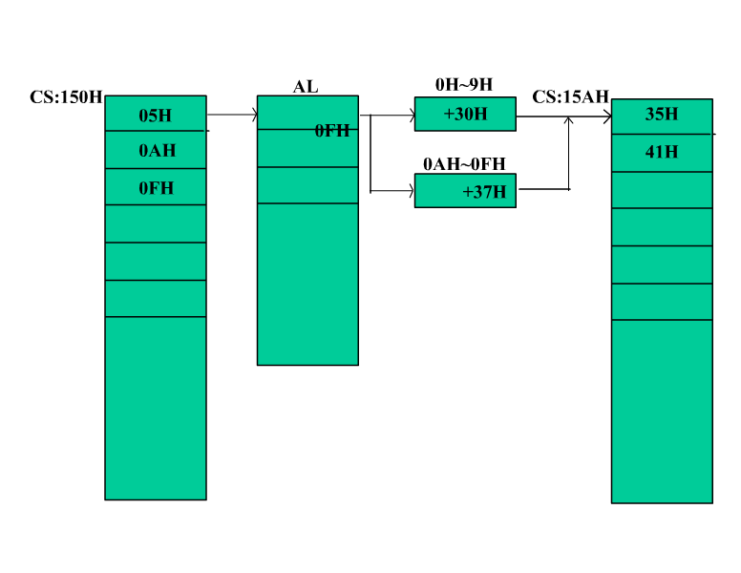
16位数转换为ASCII码

Slide 56
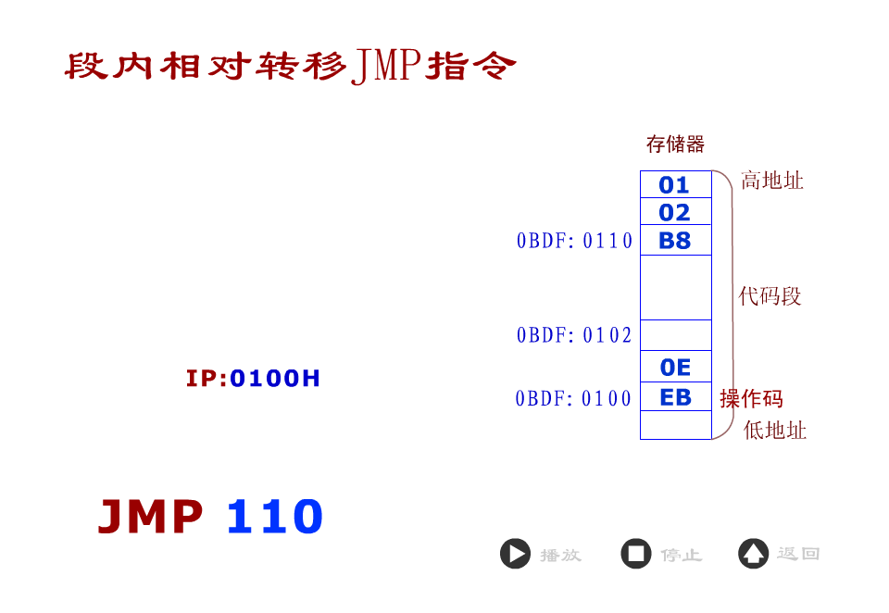
JMP指令：段内相对转移

Slide 57
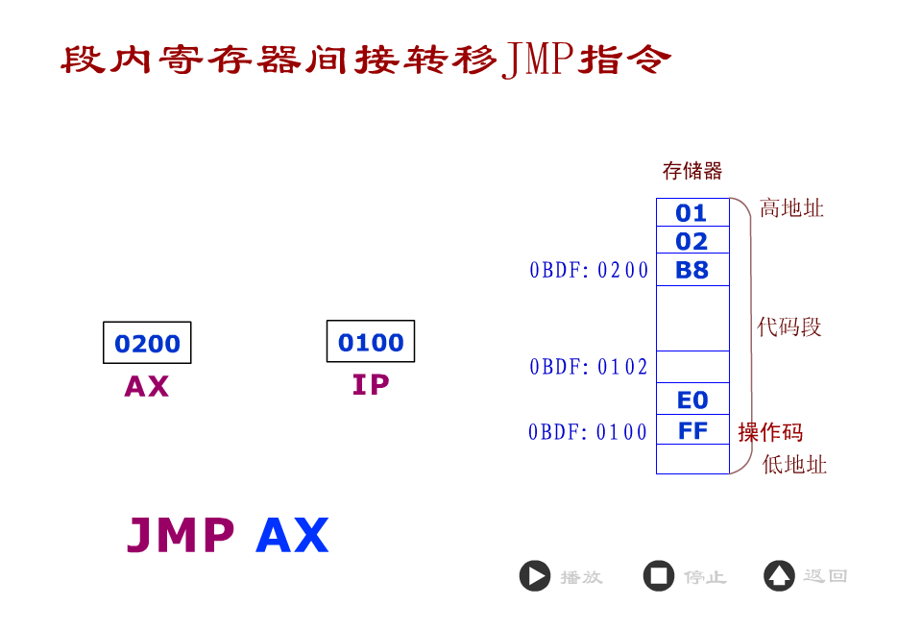
JMP指令：段内寄存器间接转移

Slide 58
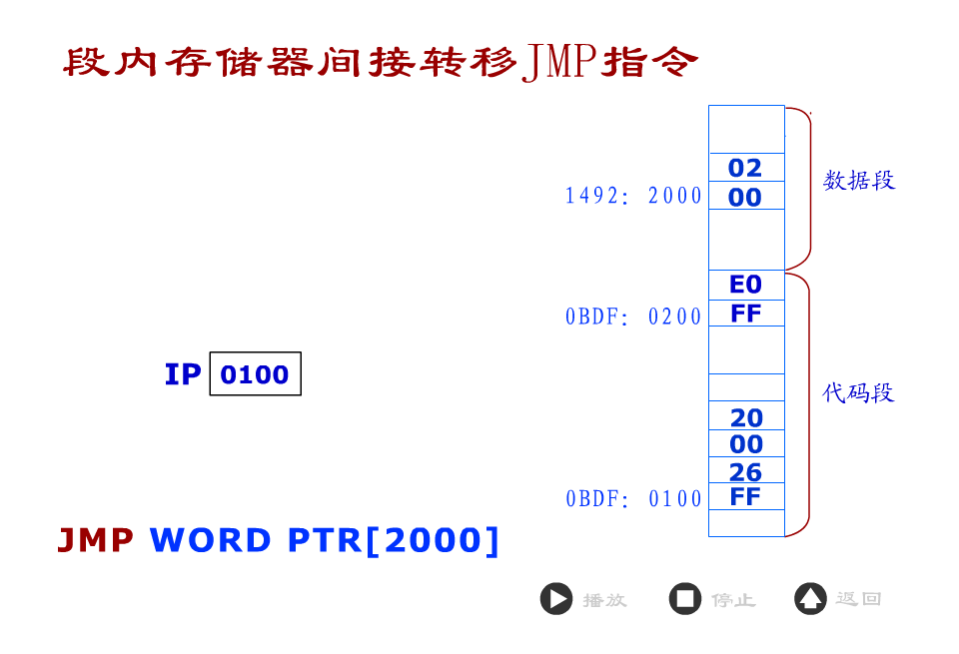
JMP指令：段内存储器间接转移

Slide 59
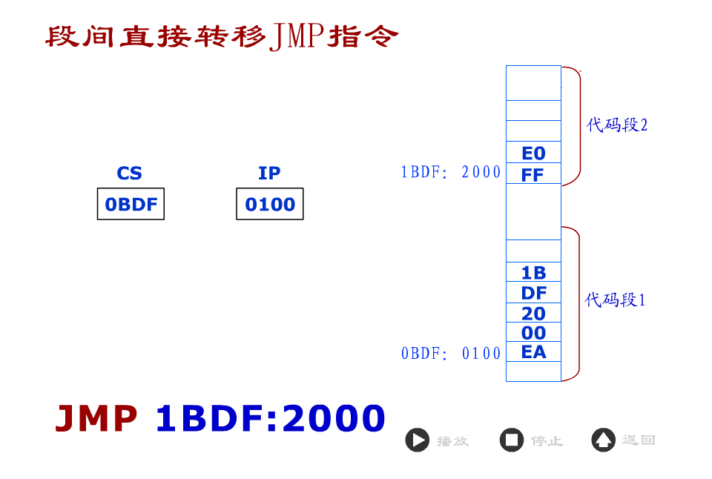
JMP指令：段间直接转移

Slide 60
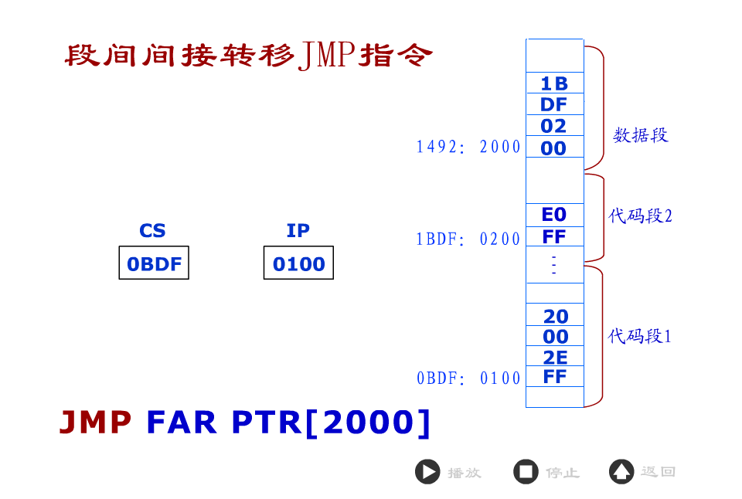
JMP指令：段间间接转移

